Slide 1

Логика
Основы мышления и аргументации
Логика — наука о законах правильного мышления. Она учит нас думать последовательно, избегая ошибок и противоречий.

Slide 2
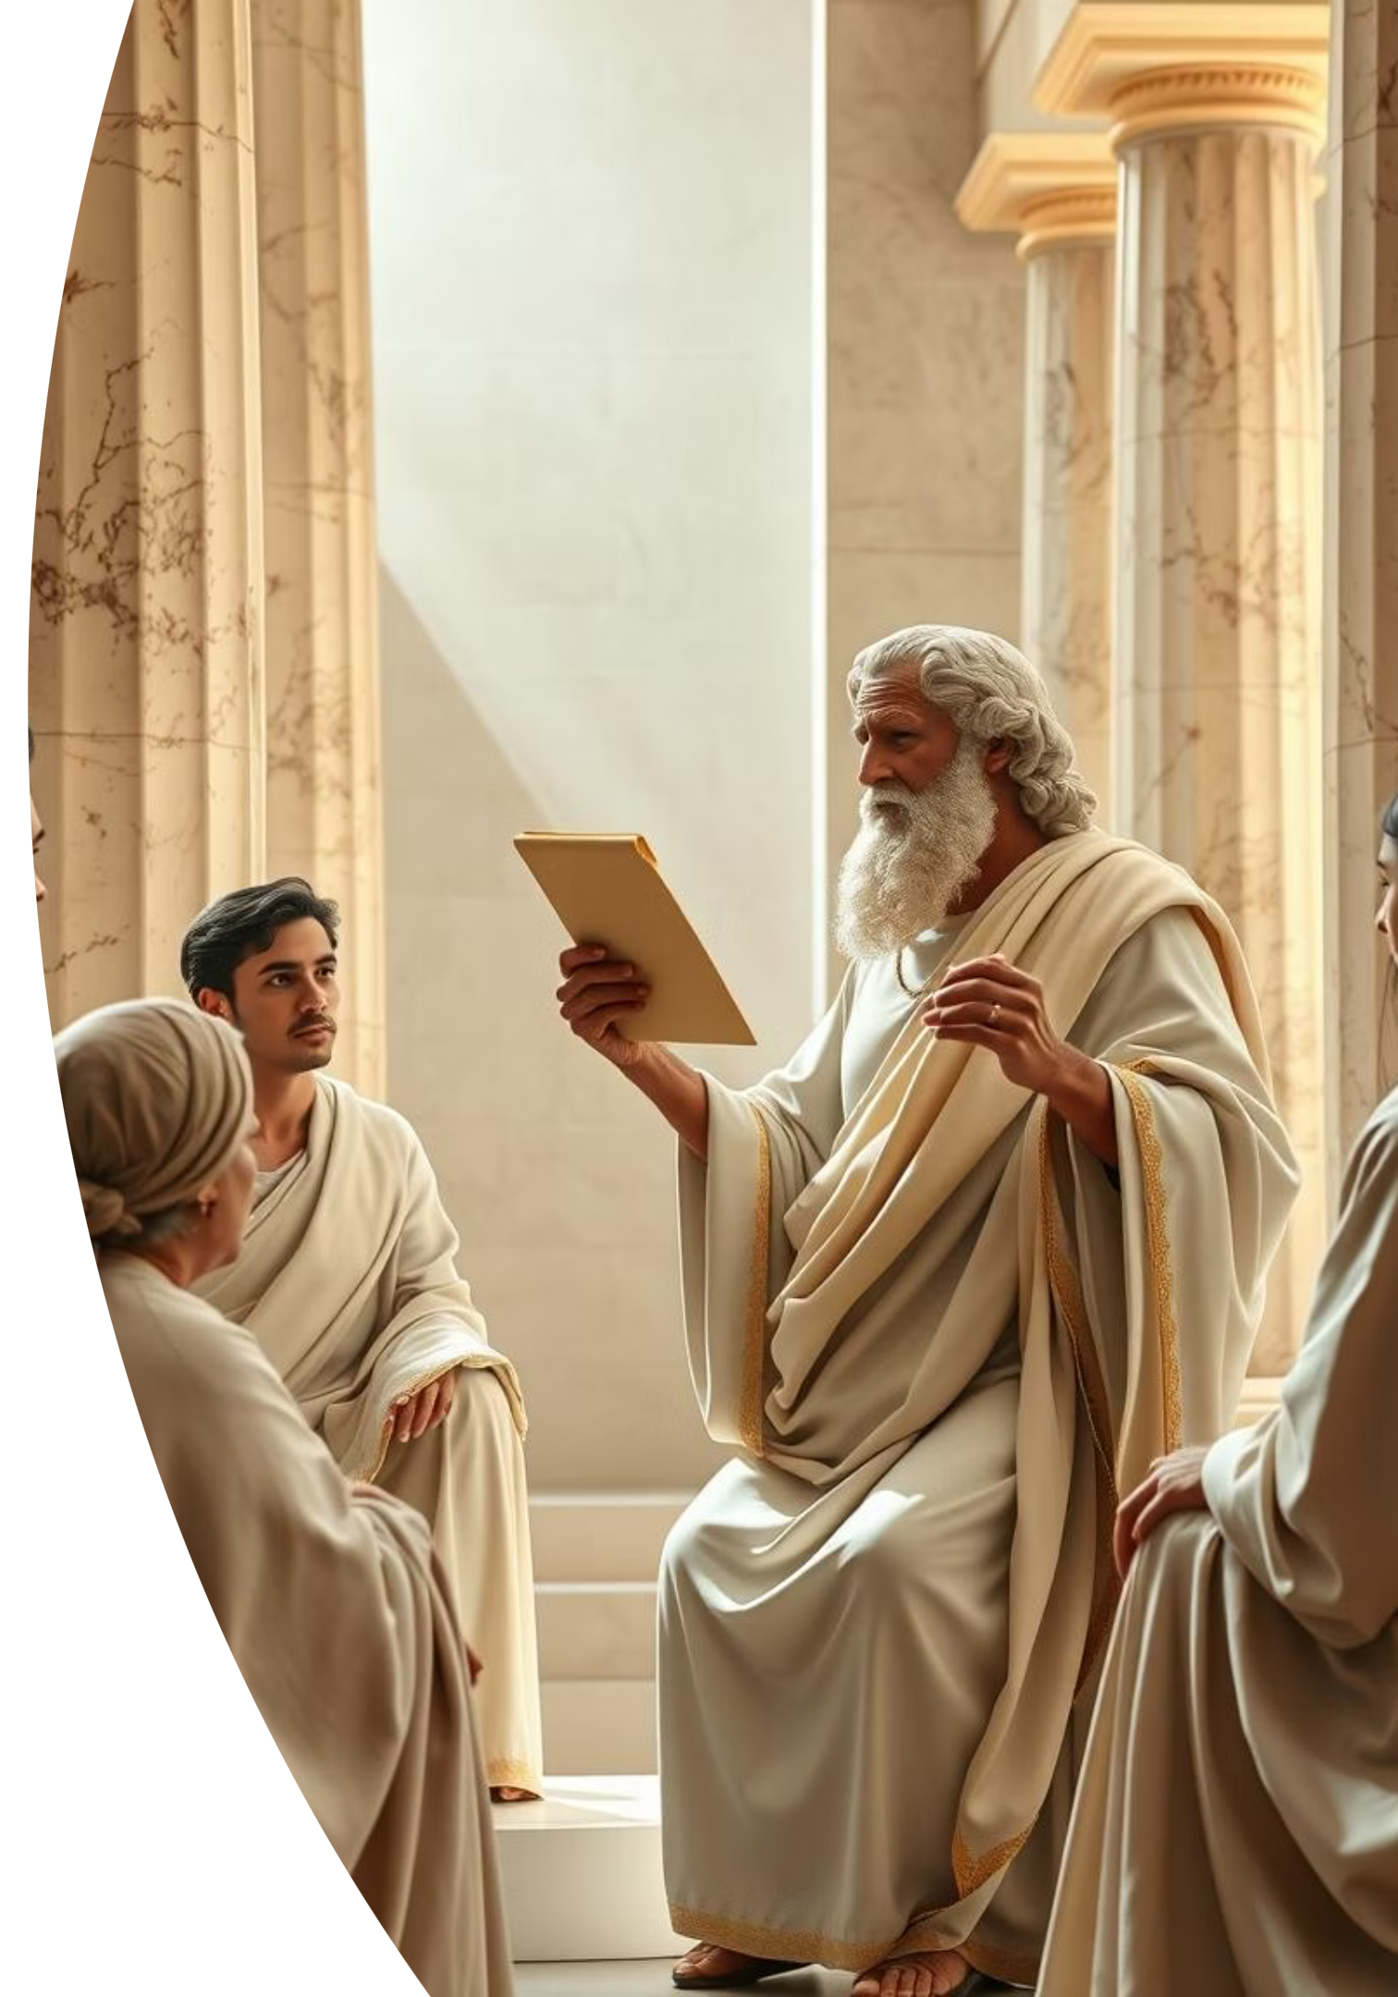
Сущность логики
Основная задача
Практическое применение
Изучение законов и форм правильного мышления
Построение корректных аргументов и избежание логических ошибок
Область знания
Фундамент для всех наук, философии и аргументации

Slide 3
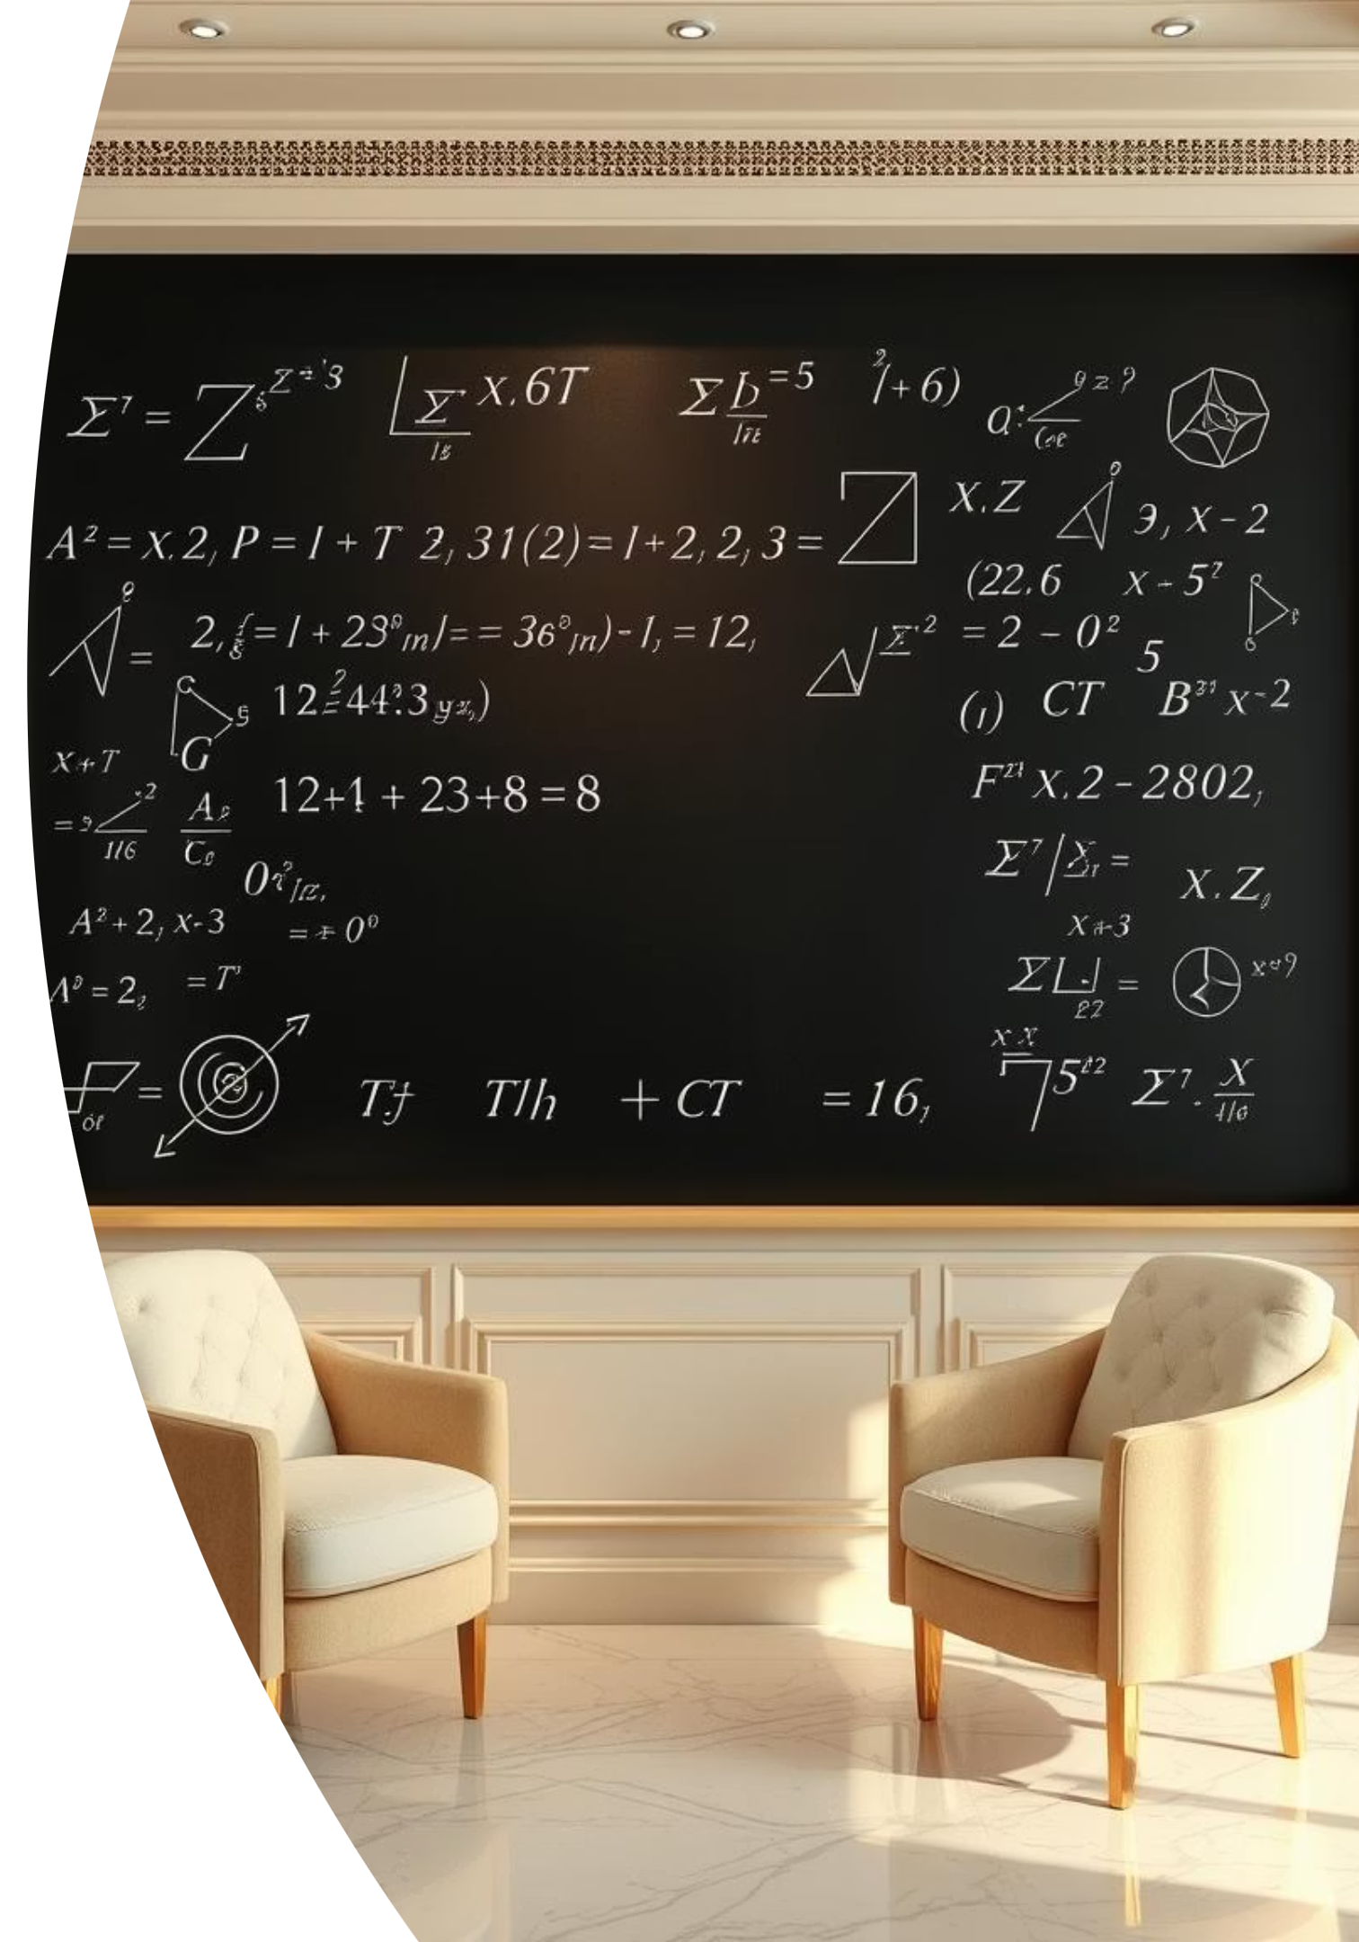
Формальная логика
Структура правильного мышления
01
02
Форма над содержанием
Строгие правила
Анализ структуры рассуждений независимо от конкретного содержания
Точные законы и правила логического вывода
03
Универсальность
Применима ко всем областям знания без исключения

Slide 4

Неформальная логика
Характеристики
Применение
Логика повседневного рассуждения
Бытовые диспуты и дискуссии
Анализ реальных аргументов
Критика доводов и позиций
Контекст и убедительность важны
Оценка убедительности рассуждений

Slide 5




Диалектическая логика
Антитезис
Противоположная позиция
Тезис
Исходное положение
Синтез
Разрешение противоречия
Логика развития через противоречия и их разрешение

Slide 6
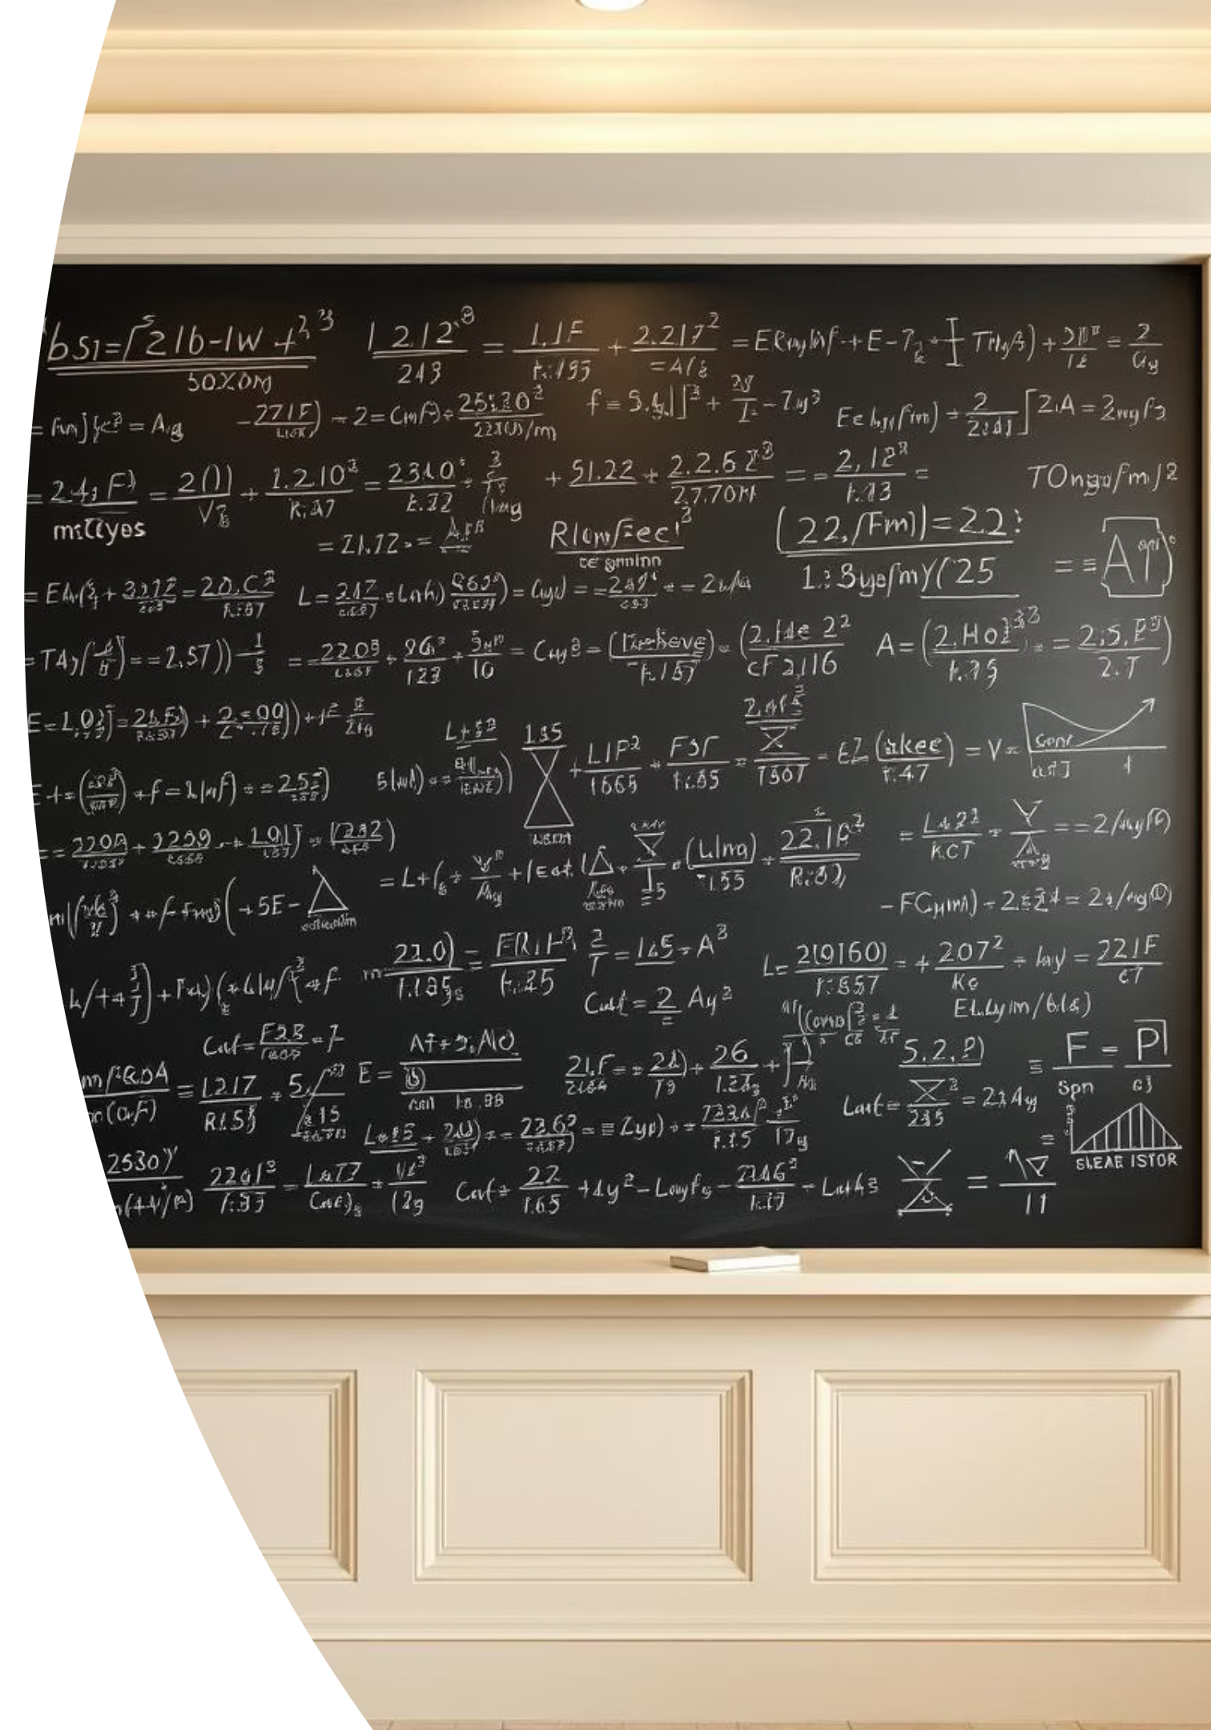
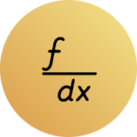


Математическая логика
Аксиоматический метод
Формализм
Строгий символический язык без двусмысленности
Построение на основе аксиом и теорем
Точность
Абсолютная ясность и определённость выводов

Slide 7
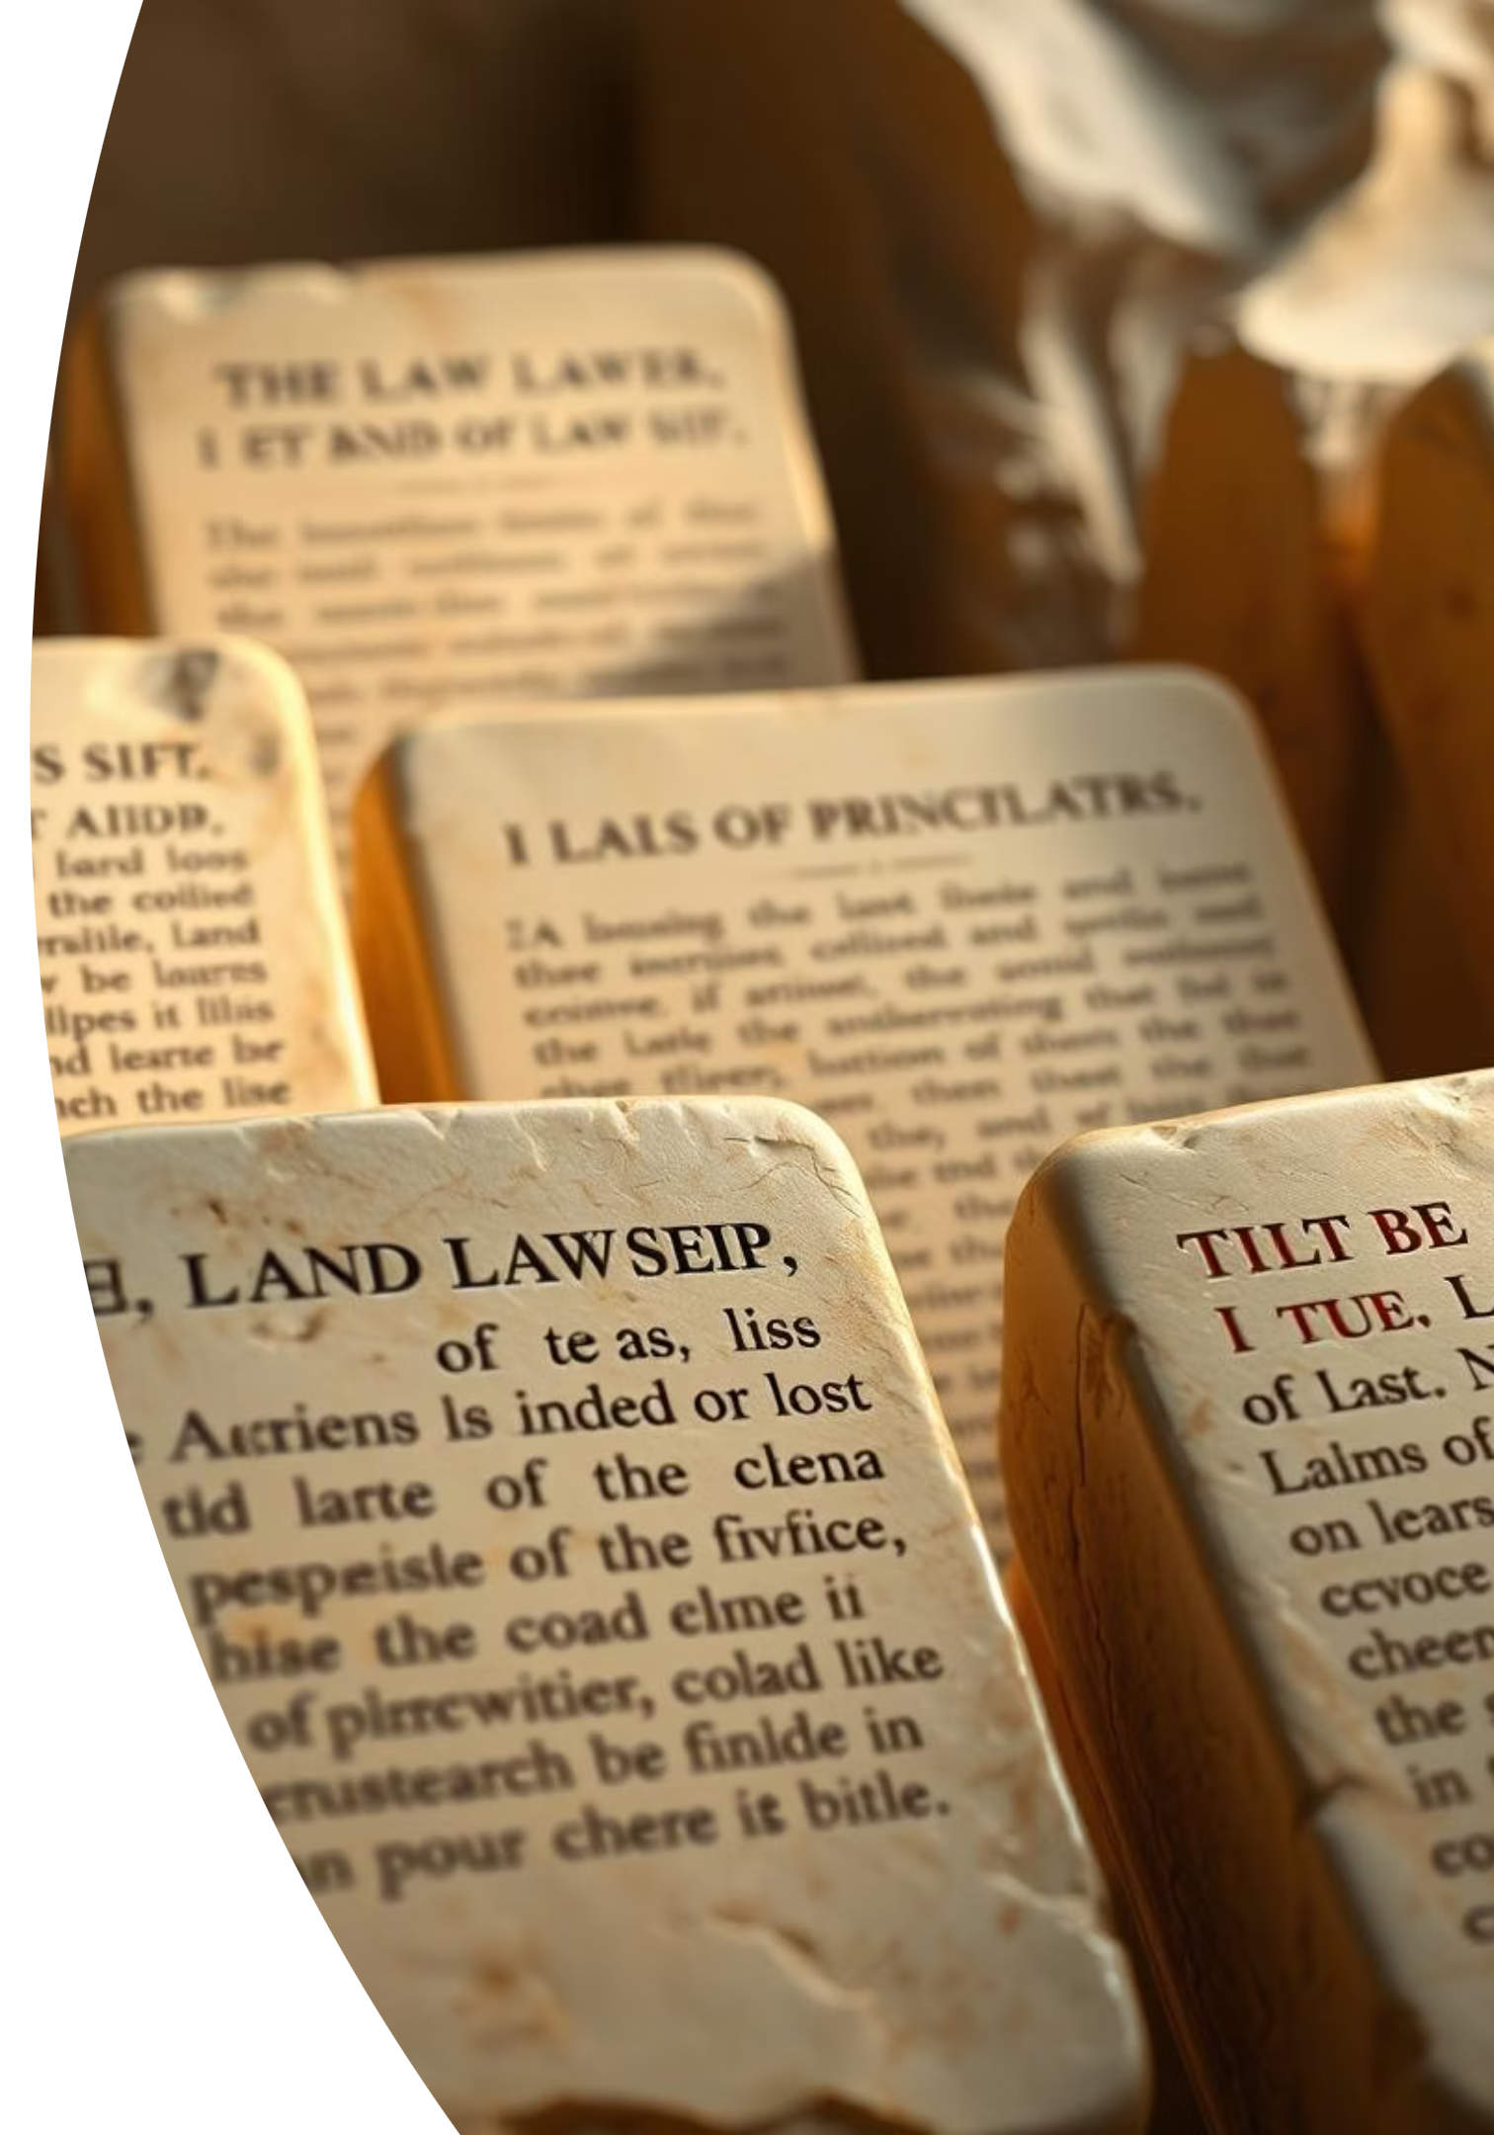
Логические законы
Закон тождества
А есть А — всякое явление тождественно самому себе
Закон противоречия
Невозможно быть и не быть одновременно в одном отношении
Закон исключённого третьего
Суждение либо истинно, либо ложно — третьего не дано
Закон достаточного основания
Всякое положение нуждается в обосновании и доказательстве

Slide 8



Строительные блоки мысли
Умозаключение
Суждение
Вывод из одного или нескольких суждений на основе логических правил
Понятие
Высказывание об объекте, утверждающее или отрицающее его свойства
Форма мысли, отражающая существенные признаки предметов

Slide 9



Аргументация
Тезис
1
То, что нужно доказать
Аргументы
2
Доводы в поддержку тезиса
Убеждение
3
Получение согласия аудитории через логику
Ключ к эффективной аргументации: выбор сильных аргументов, логическое их обоснование и корректная демонстрация связи между доводами и выводом.

Slide 10





Логика в жизни и науке
Право
Наука
Построение корректных юридических аргументов
Фундамент всех научных исследований и теорий
Философия
Анализ фундаментальных вопросов бытия
Решения
Обоснованный выбор и анализ альтернатив
Коммуникация
Ясное и убедительное выражение мыслей

